Slide 1
Vítejte
Závod v hubnutí

Slide 2
Představování
Jméno kouče
Jméno kouče
Jméno kouče
Jméno kouče

Slide 3
‘Název sportcentra’ Závod v hubnutí s garancí úspěchu
Osobní dohled koučů
Schůzka 3., 4. nebo 5. týden
2 workshopy 2. a 3. týden (ve středu)
Mailem dostanete jídelníčky jednoduché na přípravu včetně nákupních seznamů
Osobní jídelníčky na celý týden
Zdravé a udržitelné hubnutí
11 vážení každý týden

Slide 4
Výběr potravin
Cesta k výsledkům
Měřím = vím
Množství potravin
Výsledek
Organizace stravování
Pohyb
Koučink

Slide 5
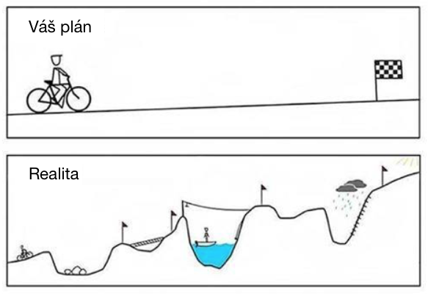

Slide 6
Výhody Závodu v hubnutí
Pomůžeme vám se stravováním
Měříme váš pokrok
Uděláte si jasný pohled na stravování
Budete se vědomě stravovat
Pracujete společně ve skupině
Nemusíte být členy tohoto sportovního centra

Slide 7
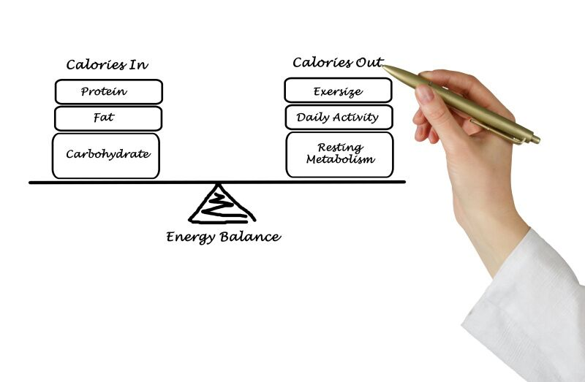
Jednoduše
Notes:
Je hoeft zelf niks te doen of moeitlijk uit te rekenen, dat doen wij voor je!

Slide 8
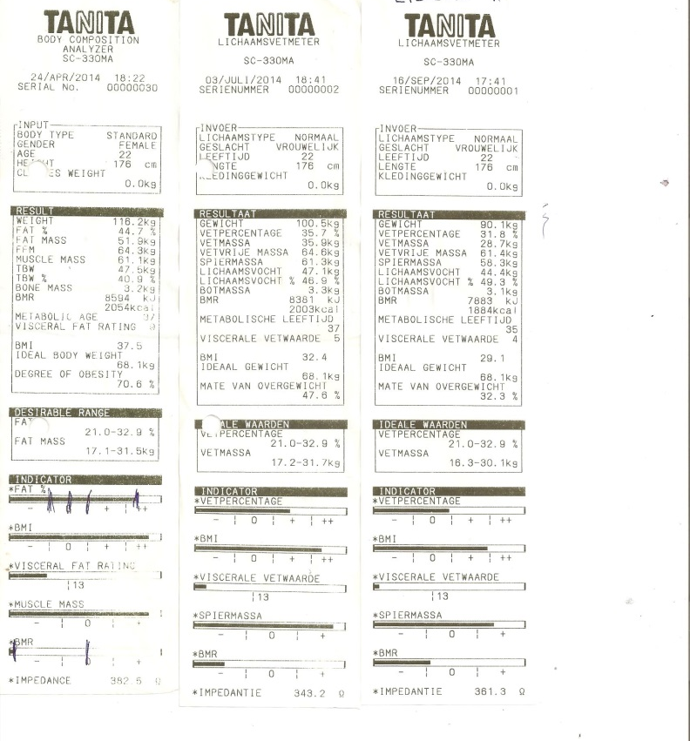
Notes:
Wij houden je voortgang bij. Wat meten we allemaal?

Slide 9
Garance úspěchu
11 měření
Ztráta 10% tuku z tělesné hmotnosti
Zúčastnit se minimálně 1 ze 2 workshop
Řídit se radami kouče
Zhubnout minimálně 6 kg
Vážení pouze na profesionální váze a ve stejný čas
Notes:
Wil je kans maken op de resultaatgarantie om je kosten terug te krijgen dan moet je hieraan kunnen voldoen.
Minimaal 6kg afvallen betekent dat je dat ten minste moet kunnen afvallen.

Slide 10
Výherce Závodu v hubnutí
Dostane zpět jako garanci úspěchu celou hodnotu programu 2900 Kč
1 měsíc neomezeného sportu v hodnotě asi 800 Kč
Navazující program Stabilizovat na jeden měsíc v hodnotě 1500 Kč
V předešlých Závodech v hubnutí dosáhli garance úspěchu účastníci již 20 x

Slide 11
Hýbejte se během závodu u nás
Zúčastněte se speciálního tréninku na téma Závod v hubnutí
Využijte rozmanité nabídky skupinových lekcí
Využijte k tréninku naše individuální prostory
Vyzkoušejte si body scan

Slide 12
Hýbejte se během závodu u nás
1. možnost
2. možnost
Staňte se členem s neomezeným členstvím na 13 týdnů
800 Kč za měsíc
Členská karta 300 Kč
Staňte se členem s možností tréniku 1 x za týden na 13 týdnů
600 Kč za měsíc
Členská karta 300 Kč

Slide 13
Tombola
Odstartujte právě teď svůj “Závod v hubnutí”
a zkuste vyhrát už před cílem …(měsíc zdarma)

